Slide 1

全球气候变化与低碳能源
杨旭
电气学院

Slide 2
提纲
能源-人类社会的驱动力
能源与环境-全球气候问题及出路
可再生能源发电
未来社会的能源形态

Slide 3
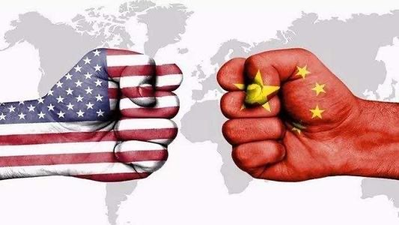


近期影响世界的3大热点

Slide 4
双碳——中国碳减排的战略目标
2030年实现碳达峰：
碳排放零增量，大气中温室气体总含量还在增加
2060年实现碳中和：
零排放（排多少要中和多少），大气中温室气体总含量不再增加
碳达峰
碳中和
2020
2030
2060

Slide 5

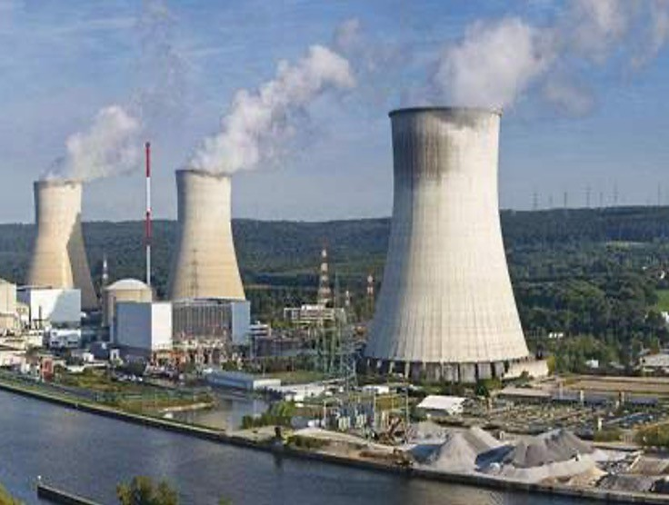
双碳的实质——环境 & 能源问题
+
环境问题
能源问题

Slide 6


双碳的意义
环境和能源对人类社会的意义？

Slide 7
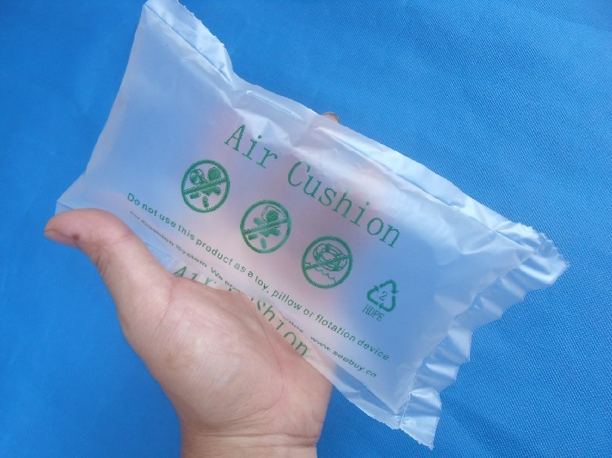
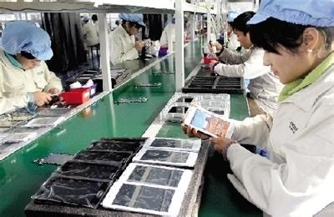
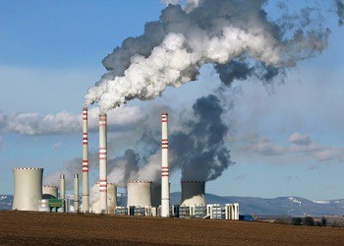
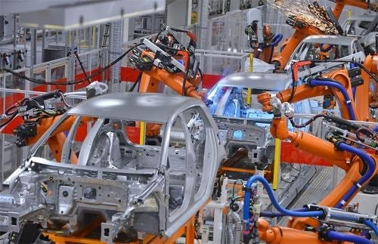



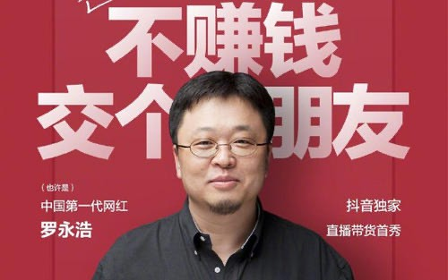


回答简单而巨大问题的方法
方法：把支撑人类社会的要素一个一个拿掉，最后不能拿掉的就是最重要的
物质生产
空气
食物
能源
人
水
取自环境、弃于环境
精神文化

Slide 8
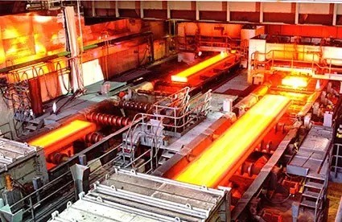
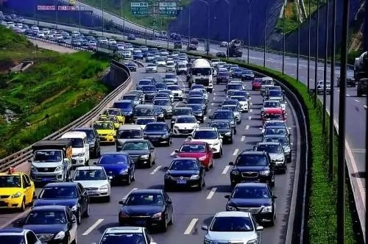
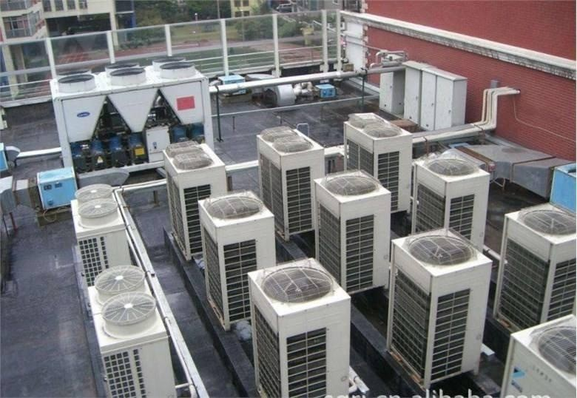
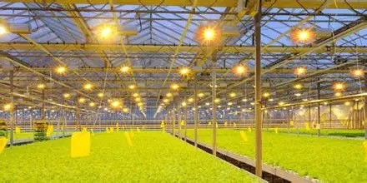

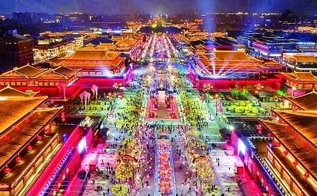
能源-人类社会的驱动力
能源对社会的作用
工业
交通
生活
农业
娱乐
照明

Slide 9
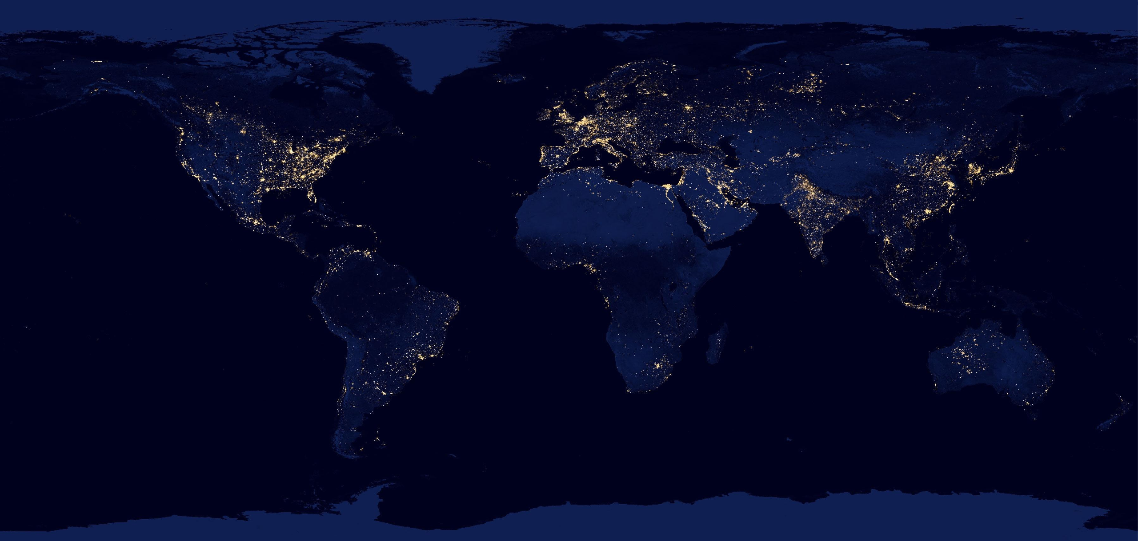
能源-点亮地球

Slide 10
能源的定义
定义有20多种，各不相同
《大英百科全书》：“能源是一个包括着所有燃料、流水、阳光和风的术语， 人类用适当的转换手段便可让它为自己提供所需的能量”；
中国《能源百科全书》：“能源是可以直接或经转换提供人类所需的光、热、 动力等任一形式能量的载能体资源。”
关键的要素相同：
提供能量（物理本质）
对人有用（价值本质）
源源不断（资源本质）

Slide 11
能源的特性
能源5性
有限性
多样性
易变性
耗散性
守恒性

Slide 12

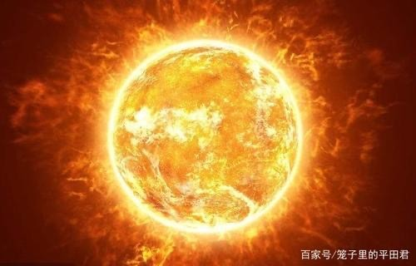
有限性——（来源有限、需求无限）
地球能源的源头
月亮
源头2：
潮汐力
阳光
太阳
源头1：
太阳是地球能源的重要来源
（万物生长靠太阳）
源头3：
地热：形成余热+核素衰变

Slide 13

文明与能源利用水平
文明的分级：卡尔达舍夫文明等级
类型I ：该文明可以主宰所在行星以及周围卫星能源的总和。
类型II ：该文明能够收集整个恒星系统的能源。
类型III ：该文明可以利用银河系系统的能源而为其所用。
人类目前的水平是在太阳这个火堆旁边远远的守着， 既不敢靠近，也不能远离

Slide 14
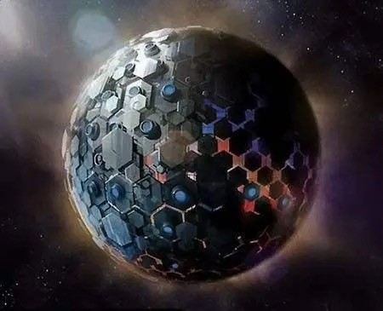
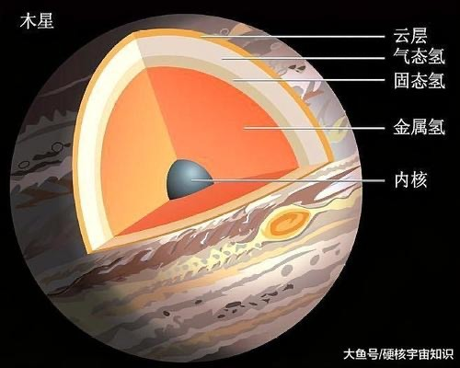
星系文明初探
如何进化到II型文明？
木星：未点燃的太阳
（星际探索的燃料储备）
戴森球：收集主星的能源

Slide 15

能源的多样性-（万物皆能源）
分类：
按转化与否
一次能源（直接来自自然界） ：煤炭、石油、天然气、水能、太阳能、风能、核能
可再生（短时间可循环或补充）：水、太阳能、风能
不可再生（长时间形成）：煤炭、石油、天然气
二次能源（经过转化后得到）：电能、蒸汽、煤气（CO）、激光、汽油柴油…
E = 𝑚𝑐!
质量可转化能量，万物皆可是能源
如何将质量转化为能量还是未解之谜

Slide 16

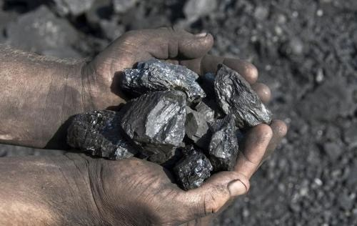
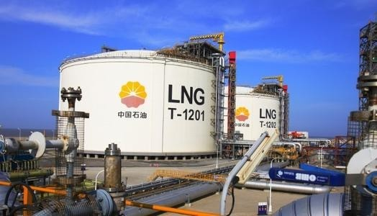
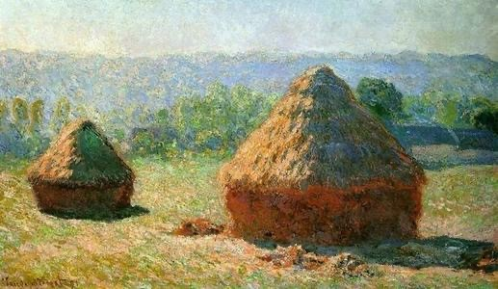
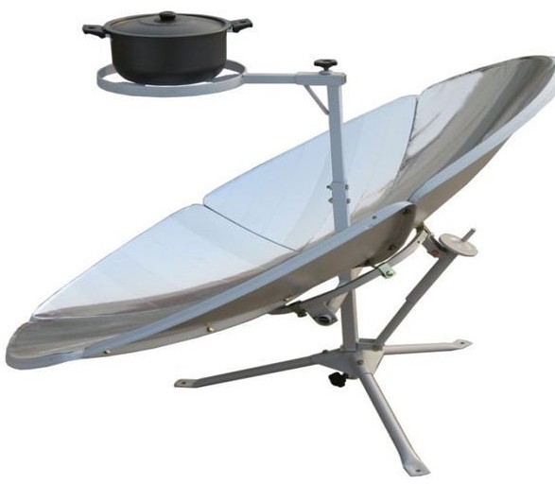
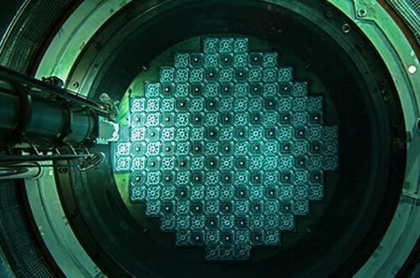
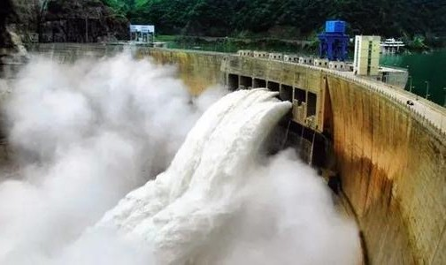

能源的形式-一次能源（直接来自大自然）
石油
煤炭
天然气
生物质
水能
风能
太阳能
核能

Slide 17
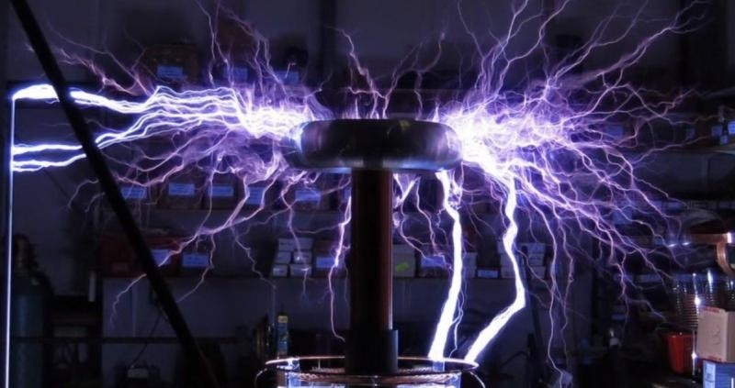
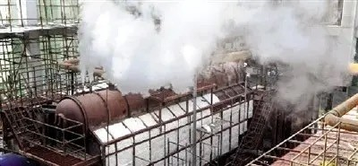
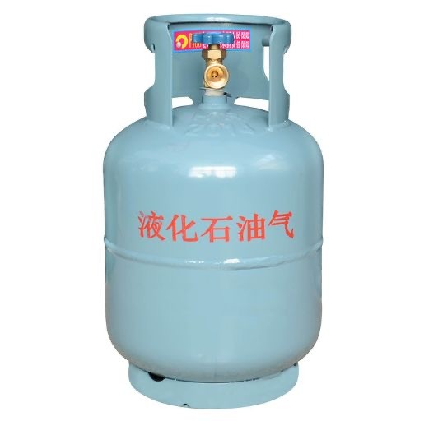

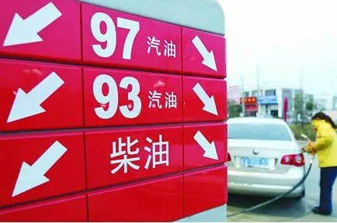
能源的形式-二次能源（由一次能源转化或再造）
电能
蒸汽
水能
石油气
核能
汽柴油
激光

Slide 18
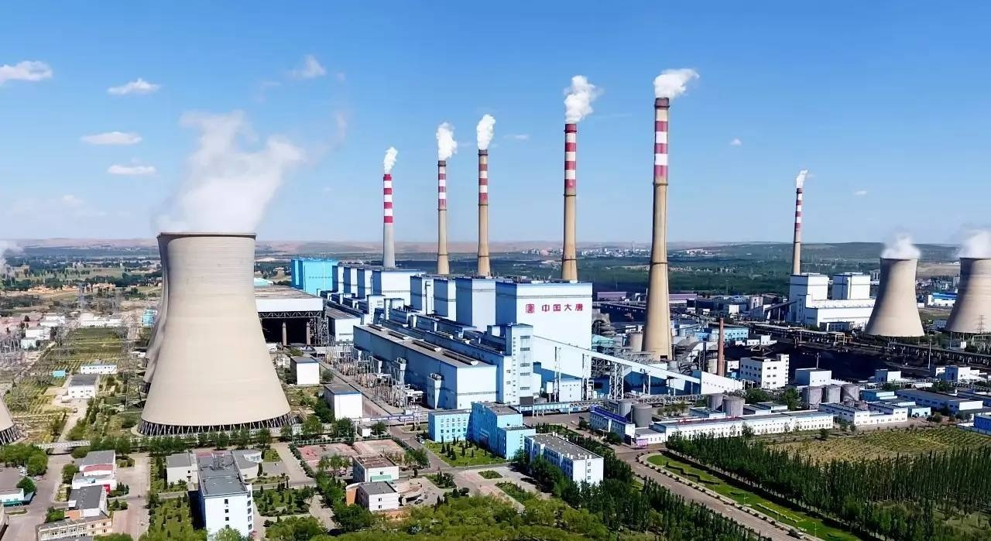
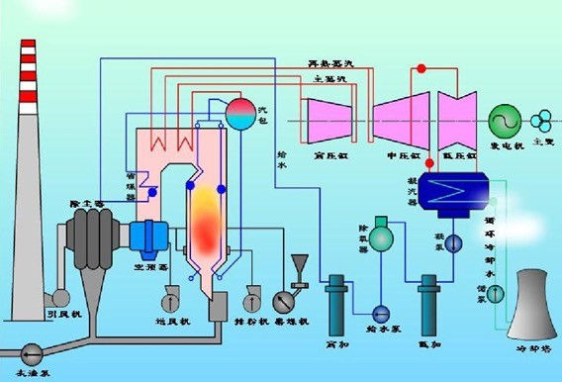
能源的特点-易变性（可以相互转化）
案例-火力发电
锅炉
汽轮机 发电机
煤炭
锅炉
蒸汽
汽轮机
动能
发电机
电

Slide 19
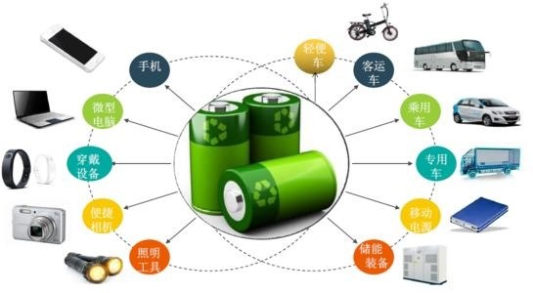
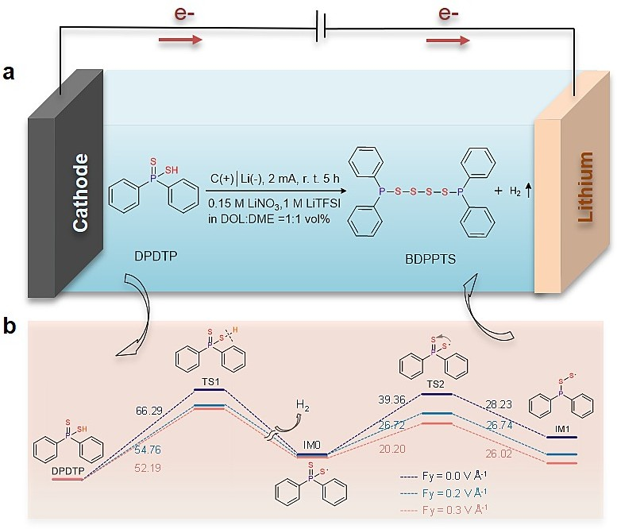
能源的特点-易变性（可以相互转化）
案例：电池
电能
化学能
相互转化

Slide 20
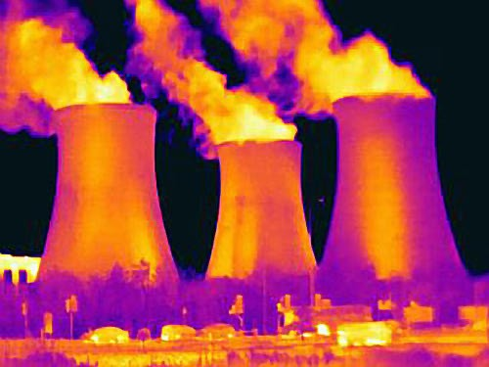


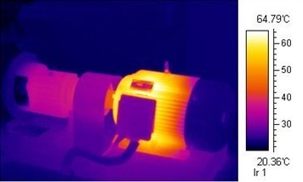
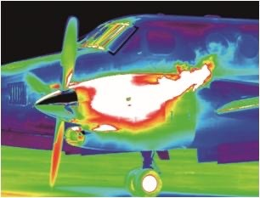
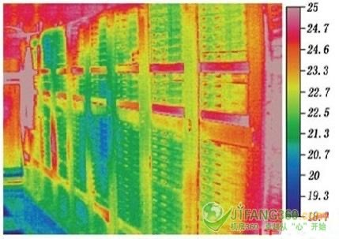
能源的特点——耗散性（在利用的过程中最终都变成热）
各种能源经过利用过程，最终都转化成热。

Slide 21


能源的特点——守恒性
能量转化过程中，总量保持不变

Slide 22

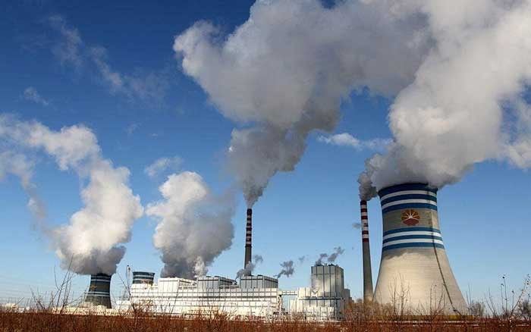
第二个问题：
人类如何利用能源？

Slide 23
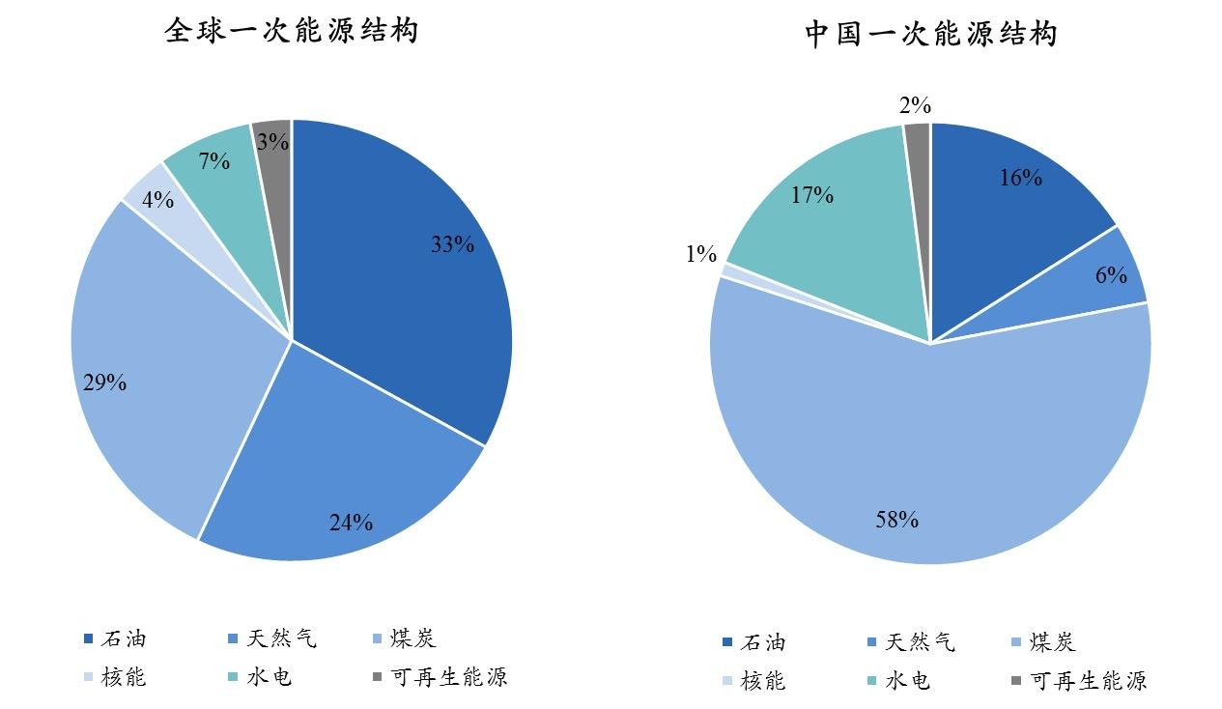
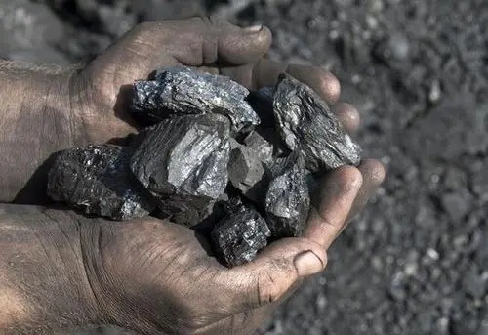
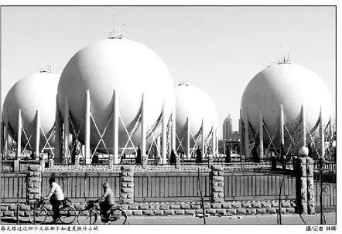
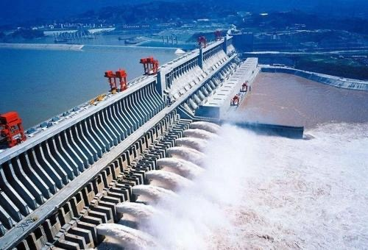
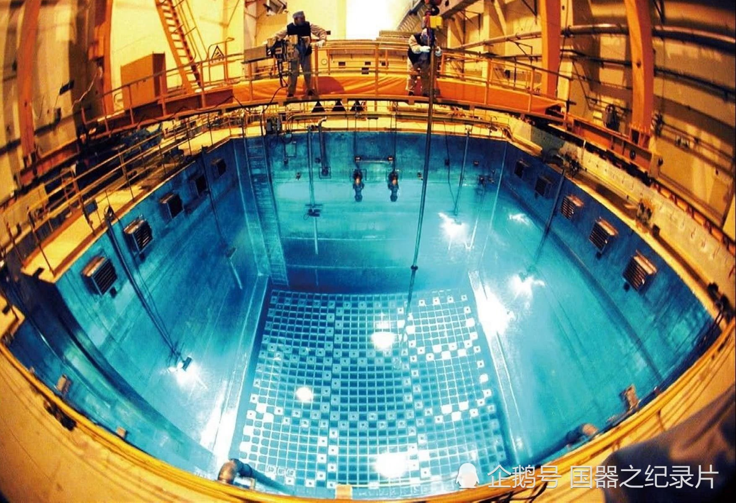

能源结构
水能
核能
水能
石油
石 油
核能
天然气
煤炭
天然气
煤炭
煤炭
石油 天然气
水能
核能
所有的能源利用方式都会对环境造成不同程度的影响

Slide 24


第三个问题：
能源利用方式如何影响地球环境？

Slide 25
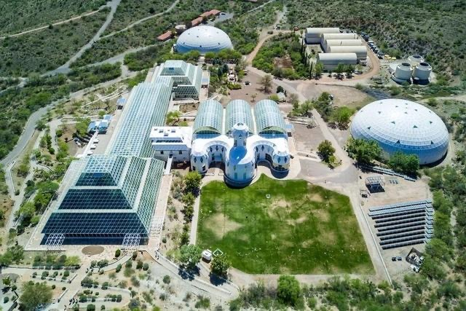
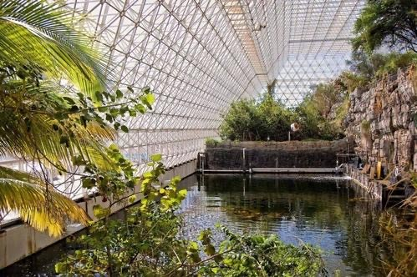

生态圈
生态圈：独立、封闭的生态系统；
物质循环是封闭的；
能量来源来自外部；
地球是个生态圈，人类试图模拟地球生态圈的实验均未成功。
生态球玩具
美国亚利桑那州图森市以北沙漠中 建立的生态圈II号 1991-1996
生态圈II号 内部
问题：生态圈I号哪年建立的？

Slide 26
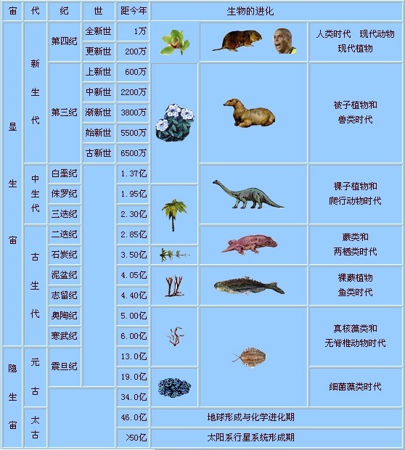
生态圈I号
始建于45亿年前，从30多亿年前开始形成，截止目前还在成功的运行

Slide 27
能量与物质-地球生态圈
生态圈的存在：能量驱动的物质循环
生物
能量 输入
物质循环
（能量驱动）
能量 耗散
环境

Slide 28
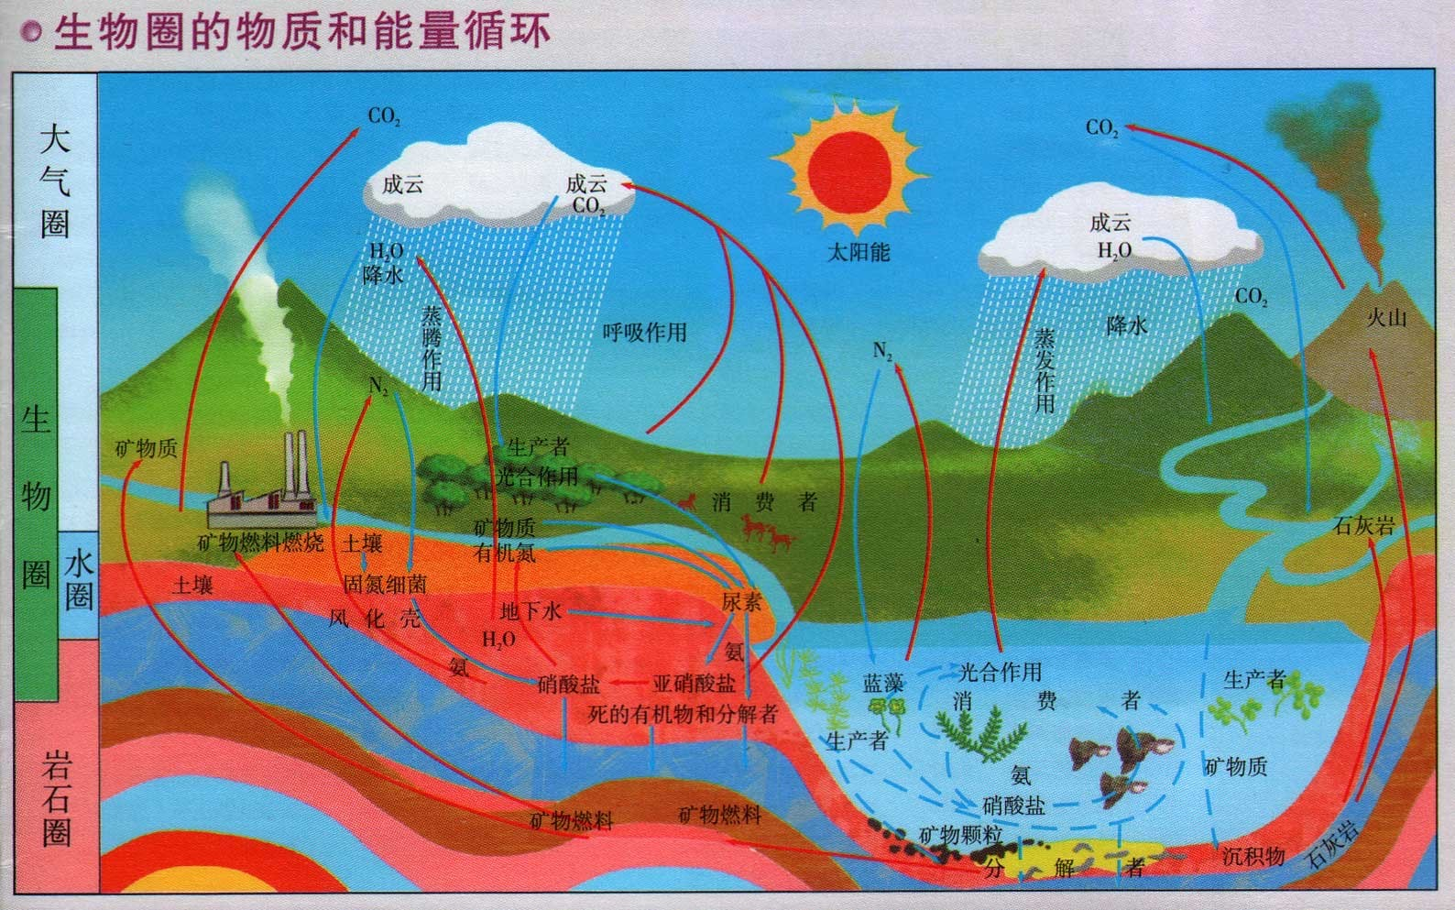

Slide 29
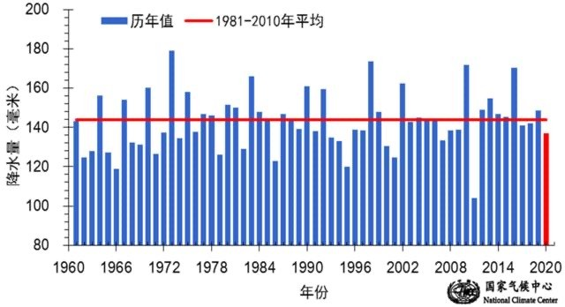
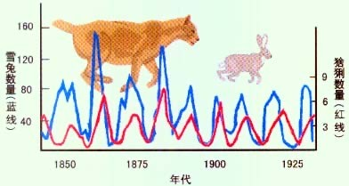
生态圈的动态平衡-生态平衡
大平衡
物质循环的稳定
能量输入与耗散的稳定
小平衡
生物群落和种群的稳定

Slide 30
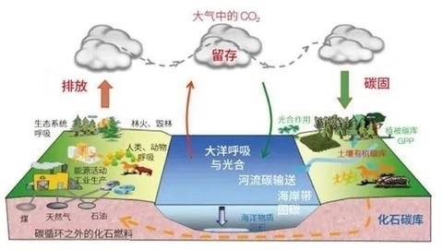
地球生态圈的碳循环
碳存在于大气、生物体、地层和水体中

Slide 31
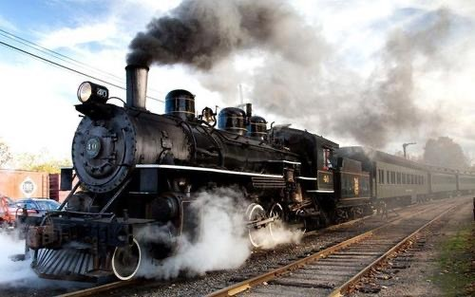

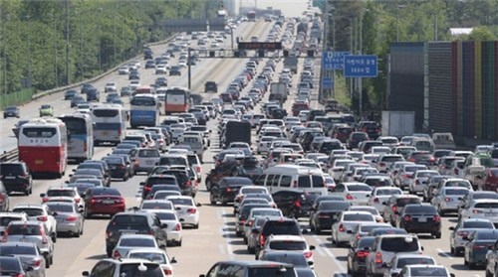
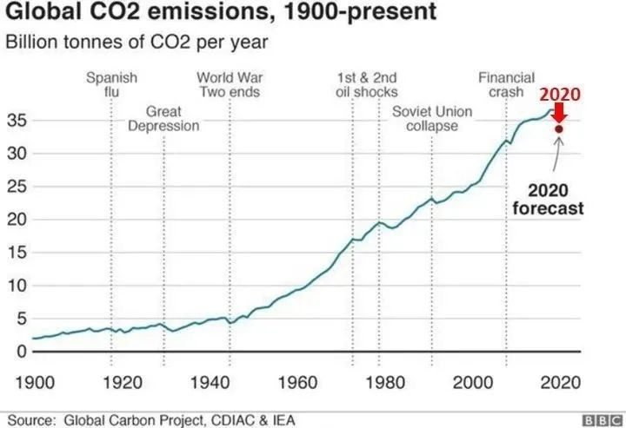


被人类活动干扰的碳平衡
工业革命以来，人类大量使用煤炭、石油等化石能源，排放大量CO₂， 改变了大气中CO₂的含量，导致了温室效应。

Slide 32

温室效应
大气对地面红外辐射的吸收量增加导致全球性气候变暖
太阳辐射能量的输入与耗散 （in Btu/h/ft² 对应~1368W/s/m²）
大气吸收地面红外辐射，
导致大气向地面的“逆辐射” 增加，使地面变暖

Slide 33


碳循环与能量输入和耗散过程-温室效应
二氧化碳（CO₂）影响大气反射和透射率
CO₂影响波段
温室效应 主要表现
地面热辐射波段

Slide 34


CO₂吸收光谱的成因
分子吸收光子的原因
电子轨道跃迁 （可见光波段相关）
分子振动 （红外波段相关）

Slide 35

影响温室效应的物质
为什么CO₂影响这么显著？
水汽（H₂O）、二氧化碳（CO₂）等物质中，CO₂循环时间长、容易累积
地面红外辐射波段中，CO₂的影响最为显著
CO2影响波段
地面热辐射波段

Slide 36
其它影响温室效应的物质
特定的时间跨度的全球变暖潜能值
（Greenhouse Warming Potential-GWP）
化学物质的GWP和以下因素有关：
气体名称 | 20年 | 100年 | 500年 | 红外线吸收能力强
二氧化碳 | 1 | 1 | 1
甲烷 | 72 | 25 | 7.6 | 吸收光谱波长的范围大
一氧化氮 | 275 | 296 | 156
 |  |  |  | 在大气中的寿命长、不易分解
一氧化二氮 ₂₈₉ |  | 298 | 153
 |  |  |  | 注意：该物质在大气中的总含量也很重要
二氯二氟甲烷 ₁₁₀₀₀ |  | 10900 | 5200
二氟一氯甲烷 ₅₁₆₀ |  | 1810 | 549
六氟化硫 16300 |  | 22800 | 32600
三氟甲烷 9400 |  | 12000 | 10000
四氟乙烷 3300 |  | 1300 | 400
（氧化亚氮）
（氟利昂-12）
（氟利昂-22）

Slide 37



相关问题：臭氧层破坏（Ozone Depletion Potential- ODP）
破坏臭氧层的物质：制冷剂（氯氟烃）、灭火剂（卤代烷）
O₃ （臭氧）是吸收紫外辐射主要物质
安全分类
A1 是低毒安全，B3 是高毒不安全
*GWP100 是100年计算的GWP

Slide 38


温室效应的后果-全球气候变暖

Slide 39






解惑——环境与气候考古

Slide 40









气候变暖对环境和人类生存的影响
冰川融化
海平面上升
极端天气
病虫害增加
物种灭绝

Slide 41
辩证的认识全球变暖
关于升温
在地球历史上温升还不算高，但上升速率较大
但是首次因为某种动物的行为短时间内导致大规模碳排放，重新平衡需要很长时间
（碳循环周期长）
关于气候变化
不同地区影响不同：沿海被淹，内陆变湿润多雨
极端天气增加：有时干旱、有时洪水，有时酷热、有时极寒
态度与应对
承担应有责任、积极应对
碳达峰和碳中和目标

Slide 42

气候变暖对环境和人类生存的影响
以“地质年代”的时间尺度来看，也许没有那么糟

Slide 43


中国历史上的气候变化
气候变迁对中国历史的影响
夏商汉唐等“盛世”都是高温
而低温对应朝代变迁、少数民族入侵中原等事件
中国历史年平均温度与朝代对照表
中国历史气温变化与农牧生产和旱涝灾害对照表

Slide 44
碳减排——全球协作、共担责任，漫长的缔约过程
1985年
保护臭氧层
维也纳公约
1989年
关于耗损
臭氧层物质 的蒙特利尔 议定书
1992年
联合国
气候变化 框架公约
1997年
京都
议定书
2009年
哥本哈根
全球气候 大会
2016年
巴黎协定
保护臭氧层： 为今后采取国际 性措施控制CFCs 做好了准备
禁用氯氟烃： 对CFC-11、 CFC-12 、 CFC- 113、CFC-114、 CFC-115等五项 氟氯碳化物及三 项哈龙的生产做 了严格的管制规 定，影响空调和 灭火器
碳减排： 终极目标是将 大气温室气体 浓度维持在一 个稳定的水平
减 太 少 ： 到2050年之前 仅可以把气温 的升幅减少 0.02℃~0.28℃
谁 来 减 ： 要防止全球平 均气温再上升 2℃，到2050 年，全球的温 室气体减排量 需达到1990年 水 平 的 80% 焦点：
减多少？
谁来减？
共担责任： 长期目标是将 全球平均气温 较前工业化时 期上升幅度控 制在2摄氏度 以内，并努力 将温度上升幅 度限制在1.5摄 氏度以内

Slide 45

问题的复杂性：大气无国界

Slide 46


问题的复杂性：责任认定——碳排放比例
煤、石油、天然气是碳排放主体
（正好也是目前能源结构主体）
中国、美国、印度是碳排放大国
（正好也是制造大国）

Slide 47
问题的复杂性：以前排放的怎么算——累积碳排放
主要经济体累积碳排放比例（1900-2012）
俄罗斯（苏联）： 101.0亿吨
美国：356.9亿吨
中国：131.6亿吨
欧盟：324.6亿吨 美国 欧盟 中国 俄罗斯（苏联） 日本 印度

Slide 48


人均碳排放比例-如何计算也是个问题
欧盟：英、德、法意、西
伞形集团：美、加、澳、新、俄、乌、挪威

Slide 49
中国碳减排的战略目标：碳达峰、碳中和
碳减排目标：
2030年碳达峰：
碳排放增量为零，大气中温室气体总含量还在增加
2060年碳中和：
零排放（排多少要中和多少），大气中温室气体总含量不再增加
碳达峰
碳中和
2020
2030
2060

Slide 50

全球的情况

Slide 51


碳减排对中国的战略意义
替代石油、缓解国际运油通道战略威胁
推进高能耗的低端产业升级
石油占我国能源结构近20%，但对交通、 石化和军事等具有战略型意义
我国进口石油比例超过70%， 且运输通道受到战略威胁

Slide 52






双碳承受的代价
2010～2018年能源消费结构（%）
2019年能源消费结构（%）
2018年能源消费横向对比
2010～2019年GDP增速和能源消费增速
（%）
2020年各省GDP与用电量对比

Slide 53
碳中和——零碳的挑战与机遇
核心问题：生产和生活过程必然产生碳排放，如何实现零碳？

Slide 54








碳中和措施1：碳汇集—种树
森林碳汇
生物量1m³=1.8t CO2
海洋碳汇
~大气总量50倍, 陆地总量20倍
碳交易
我减排、你出钱
《京都议定书》把CO₂排放权作为 一种商品，碳减排的市场化机制， 简称碳交易。
碳捕捉
煤层
含水层
枯竭油气田

Slide 55
碳交易的机遇和陷阱
可供交易的碳排放指标有两类
A（Allowance）型（计划内）
《京都议定书》缔约的发达国家或其国内企业超额完成的减排指标。总量是有限，现货交易。
O（offset）型（计划外）
所有规定的总量控制以外的节能减排项目，由评估机构确定减排指标。不存在上限， 期货交易。
碳市场的定价权目前由欧美掌握
欧洲：欧盟排放交易体系（EU-ETS）
美国：芝加哥气候交易所(CCX)
已经出现碳交易为主题的国际诈骗团伙
2017年12月，湖南省南县公安局破获“碳汇易”特大网络传销案。至案发，“碳汇易”特大传销团伙在不到 一年的时间里面，发展会员近13万人，涉案资金达近20亿元。该传销团伙首犯邱刚非法获利高达4亿余元。 从湖南省益阳 ... ...

Slide 56


碳中和措施2：节能
我国能耗水平远高于发达国家，节能潜力巨大
我国单位GDP能耗水平远高于发达国家
我国能耗水平在逐渐降低 能耗双控：降耗~3%/年
我国冶金、水泥、化工等高能耗行业占比大

Slide 57

碳中和措施3：低碳能源
太阳能和风能是低碳能源利用的主体
其它能源资源有限、占比太小，难以发挥主要作用（聚变能源商业化前）
能源需求快速增长 阳光、风能总量充足
太阳辐射总功率：
地球俘获太阳辐射总功率：
全球总能耗：
4.5x10²⁶ W
1.74×10¹⁷ W
1.84×10¹³ W
（按136亿吨石油当量，2018年数据计算 ）
地面单位面积辐射功率： 1368 +/-3.5% W/m²

Slide 58

中国双碳之路
2020年12月12日，国家主席习近平在气候雄心峰会上通过视频发表题为《继往开来，开启全球 应对气候变化新征程》的重要讲话，宣布中国国家自主贡献一系列新举措：
到2030年，中国单位国内生产总值二氧化碳排放将比2005年下降65%以上，非化石能源占一 次能源消费比重将达到25%左右，森林蓄积量将比2005年增加60亿立方米，风电、太阳能发电总装 机容量将达到12亿千瓦以上。中国历来重信守诺，将以新发展理念为引领，在推动高质量发展中 促进经济社会发展全面绿色转型，脚踏实地落实上述目标，为全球应对气候变化作出更大贡献。

Slide 59


地面光辐射资源的分布

Slide 60


风的形成-来源于太阳辐射

Slide 61


全球风资源分布
全球风资源总量：
约4.3 x10¹² kwh
风资源是变化的
大气减速现象
（近40年损失10~30%风资源）

Slide 62







太阳能的利用
光伏发电
单电 晶池 硅片
多电 晶池 硅片
光电转换效率：15~25%
薄 膜 电 池
光电转换效率：10~20%

Slide 63

光伏发电的原理
光伏发电系统
直流电
交流电

Slide 64


太阳能的利用
光热利用
太阳灶
太阳能热水器

Slide 65

太阳能的利用
光热炉
敦煌100兆瓦熔盐塔式光热电站
https://www.bilibili.com/video/BV1dX4y1G7xf?from=search&seid=7281613848653425404&spm_id_from=333.337.0.0

Slide 66

太阳能的利用
光热电站

Slide 67

风能的利用
风力抽水

Slide 68


风能的利用
风力发电

Slide 69




风力发电机的原理——双馈式与直驱式

Slide 70


风机叶片
风机叶片
68m叶片
102m叶片

Slide 71


风力发电机——永磁同步发电机
发电机

Slide 72

机舱与整流罩

Slide 73



陆上风机的安装
将吊装叶片和轮毂
将叶片安装在轮毂上
吊装塔筒

Slide 74


海上风电安装
海上风电

Slide 75

光伏和风电的碳足迹疑虑
光伏、风电的发电过程没有碳排放，但制造过程呢？
风电和光伏发电设备 制造过程的碳足迹很小

Slide 76




风电和光伏的装机容量
中国可再生能源装机容量遥遥领先于其他国家
保持高增长率
风电累计装机容量
光伏发电累计装机容量
2016
2018

Slide 77


水电装机容量
我国水电装机容量世界第一

Slide 78



风电光伏发电装备的制造
2018年全球十大风电设备制造商（装机容量GW）
欧洲区 美洲区 亚太区
2019全球十大光伏企业（出货百万美元）
0 1000 2000 3000 4000 5000
6000
协鑫（集团）有限公司
阿特斯阳光电力有限公司 天合光能股份有限公司 晶科能源有限公司
隆基绿能科技股份有限公司 晶澳太阳能有限公司 FIRST SOLAR, INC.
Hanwha Group 天津中环半导体股份有限公司
SunPower Corp.

Slide 79


光伏和风电的消纳问题
电力系统发电功率与用电功率必须平衡
火力发电、水力发电可以根据用电需求实施调节
阳光、风力缺无法实时调节
光伏发电与用电负荷并不匹配

Slide 80






消纳的方法
火电或水电机组调峰
储能系统
输送至负荷密集区域消纳
制氢
光伏和风电 波动性能源

Slide 81







区域零碳解决方案
分布式光伏
零碳园区
碳交易
储能
电动车
节能：高能效空调、LED照明

Slide 82







广域零碳解决方案
直流电网
电动汽车 替代石油
支撑
光伏、风电 替代火电
消纳
储能
节能降耗
照明
碳汇
空调
数据中心

Slide 83






未来的能源形态——综合能源
以电为核心的冷、热、气多种能源综合利用是未来趋势
多种能源综合利用
李克强总理访问丰田氢能源车项目
综合能源是能源互联网典型场景
氢能源车是以电驱动的系统
燃料电池技术是关键

Slide 84

高效可靠的用电——能源互联网
电网+互联网
海量数据的采集和分析
数据驱动的电网运营和 调度
具有弹性的配网策略

Slide 85





大数据与人工智能的引入
大数据与人工智能得到越来越广泛的应用
电力大数据系统
虚拟人工智能配网调度
电力大数据系统界面
电力巡检机器人

Slide 86




电力的未来——无穷的电力
!"#$%
&'(
段宝岩的太空发电
日本的太空发电计划

Slide 87





电力的未来——无穷的电力
)*+,-
激光打靶-惯性约束核聚变
!"#$%&'
!ITER-International Thermonuclear Experimental Reactor"
Z-箍缩-磁约束核聚变

Slide 88







未来的能源——无穷电力
人工光源 工厂化农业 解放土地，养活大量人口
物质工厂
粒子加速器 随意制造物质
改变气候、控制天气
改变地貌，大量增加宜居地域
星际航行
开启下一个大航海时代

Slide 89
结语
双碳是人类应对能源和环境危机的重要手段，也是中国对世界的郑重承诺；
碳达峰和碳中和不仅需要限制传统化石能源的使用，还需要大力发展低碳的 替代能源，不仅要保护环境，还要求发展；
光伏和风电是重要的低碳能源，也是目前可行的替代能源，但是还需要解决 消纳问题，为了解决这一问题，新型电力系统及相关的装备、储能等技术还 有很大的发展空间；
人类社会对能源的需求是无限的，解决双碳问题为人类未来的发展会打开无 尽的空间。

